Slide 1
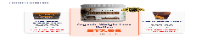
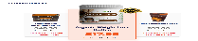
BIENVENIDOS
A
LIVE
G
OOD
Created By AI
Created By AI

Slide 2
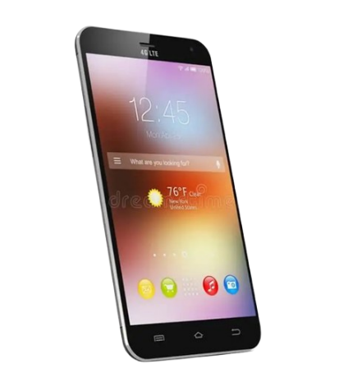


01
Asilenciar tu celular
Consideralo
siguiente
02
Evita hablar de otro negocio
03
Reserva las preguntas que tengas para el ultimo

Slide 3
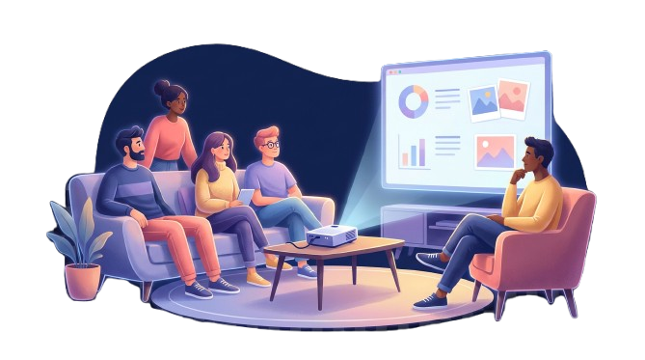
¿Quién nos visita por primera vez?

Slide 4
¿Qué fue lo que te impulsó a venir a escuchar?
01.
02.
03.
Lo que estas haciendo no esta funcionando
Estas buscando una oportunidad
Simplemente curiosidad

Slide 5
¿Cuantos de ustedes vinieron a este pais
por un futuro mejor?
Cuantos de ustedes consideran
que lo han
Logrado!
Cuantos se visualizan
Lograndolo!

Slide 6
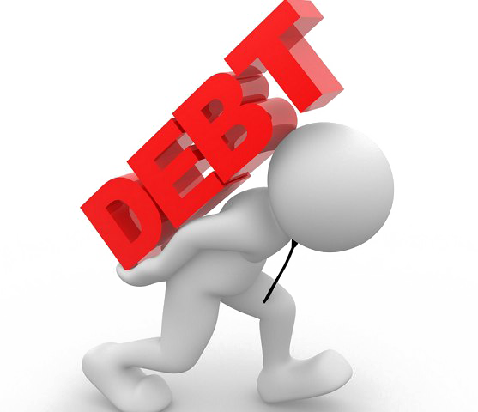

La mayoría de las personas que nos visitan tienen relación con esto.
Ojalá este no sea
tu caso.

Slide 7
Antes de comenzar, debo explicarte el aviso legal.
01
Las declaraciones y proyecciones de ingresos presentadas en esta información relacionadas con LiveGood no constituyen una garantía de resultados ni de ganancias específicas. Los ingresos potenciales pueden variar significativamente de una persona a otra y dependen de múltiples factores, incluyendo, pero no limitándose a, el nivel de compromiso, dedicación, esfuerzo, habilidades, experiencia y capacidad individual para aplicar las estrategias comerciales.
LiveGood no garantiza ningún nivel de ingresos, éxito financiero o resultados específicos. Cualquier ejemplo de ganancias mencionado tiene únicamente fines ilustrativos y no debe considerarse como una promesa o expectativa asegurada.
El éxito en este modelo de negocio requiere trabajo constante, disciplina y la correcta implementación de los sistemas proporcionados.
.
02
Sin embargo, esta es mi promesa.
El potencial de evitar situaciones donde el dinero no alcanza es impresionante, y esto no tiene relación con lo que hayas escuchado o probado antes.

Slide 8
Antes de decidir unirnos a esta compañía, tuvimos que asegurarnos de tres cosas.
Imposible de ignorar
Dificil de comparar
Que rompiera con lo tradicional
Sin dinero del bolsillo
Sin acumulacion ni compromiso de compras o ventas de producto
Aun asi puedas ganar dinero
¿A quién le gusta la idea?
PART 01
PART 02
PART 03

Slide 9





Presentado por:

Slide 10

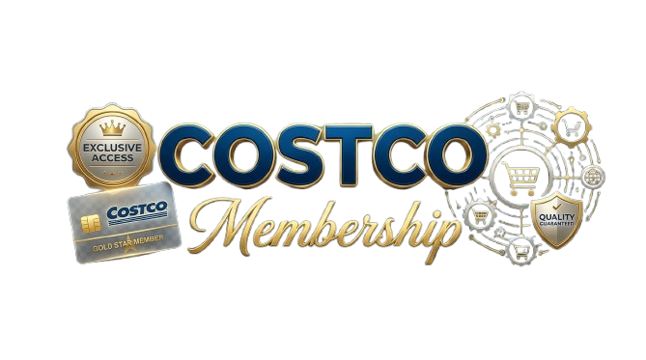

¿Conoces estas empresas?
Costco
Netflix
02
01
Si recomiendas a alguien que active la membresía, te pagan.

Slide 11
Si te pagaran por eso, ¿cuántas membresías recomendarías?
Ahora piensa: te pagan y ellos no necesitan comprar nada… ¿lo harías?
Observa lo siguiente.
01
Activa la membresia.
02
Comprar y vender productos es completamente opcional..
03
Ganas dinero solo por mantener tu membresía activa.

Slide 12

¿Alguna vez habías escuchado algo así?
Por primera vez, tenemos la oportunidad de generar dinero.
1
No se requieren compras ni ventas.
2
Sin poner dinero de tu bolsillo.
3
Sin interrumpir tu rutina diaria y sin arriesgar tu credibilidad.

Slide 13





PERFIL
DE
LA COMPANIA
12
support@livegood.com
2022
201 Jupiter Park Dr. Unit 5 Jupiter, FL 33458
: 1 719-963-4254
https://www.livegood.com/

Slide 14
La transformación de el uso de membresias
01
02
03
Calidad que excede las expectativas.
Porcentaje de retención realmente impresionante
Precios que son difíciles de superar.
Garantía de 90 días o devolución de tu dinero
Más de 2 millones de miembros en tiempo récord.
Hoy en día, ahorrar dinero se ha vuelto esencial.

Slide 15
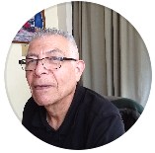
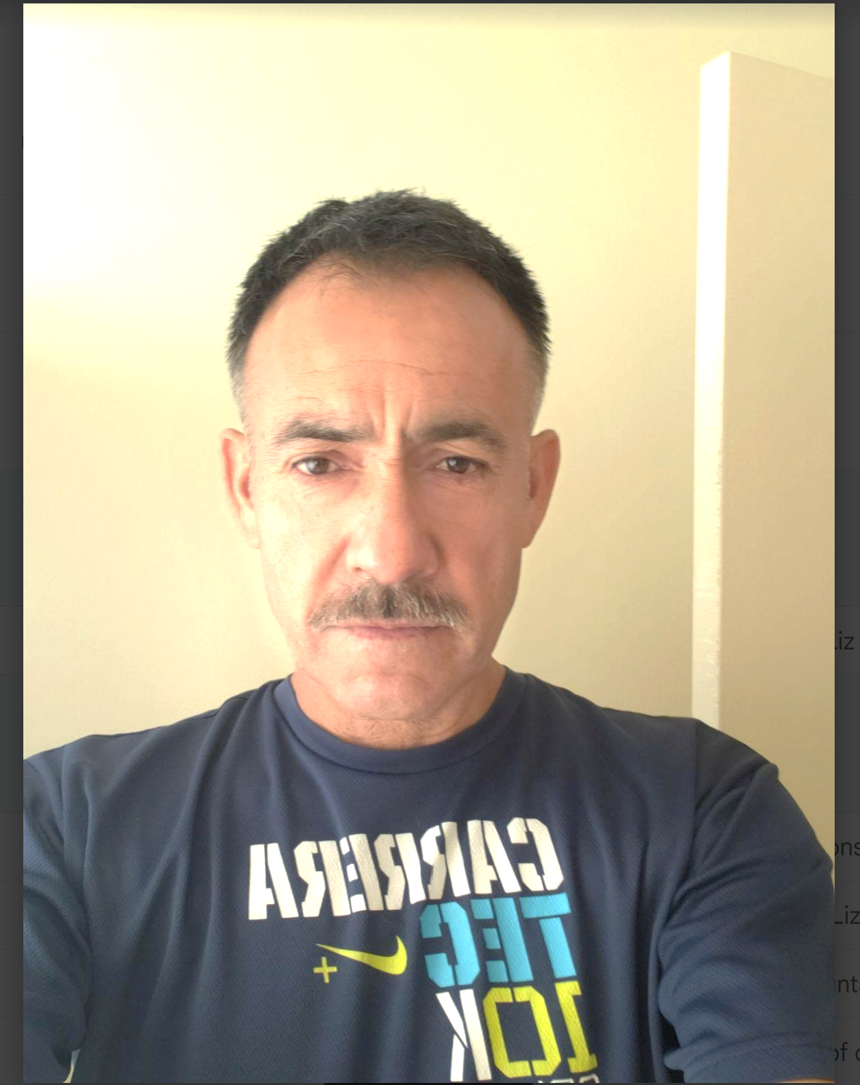
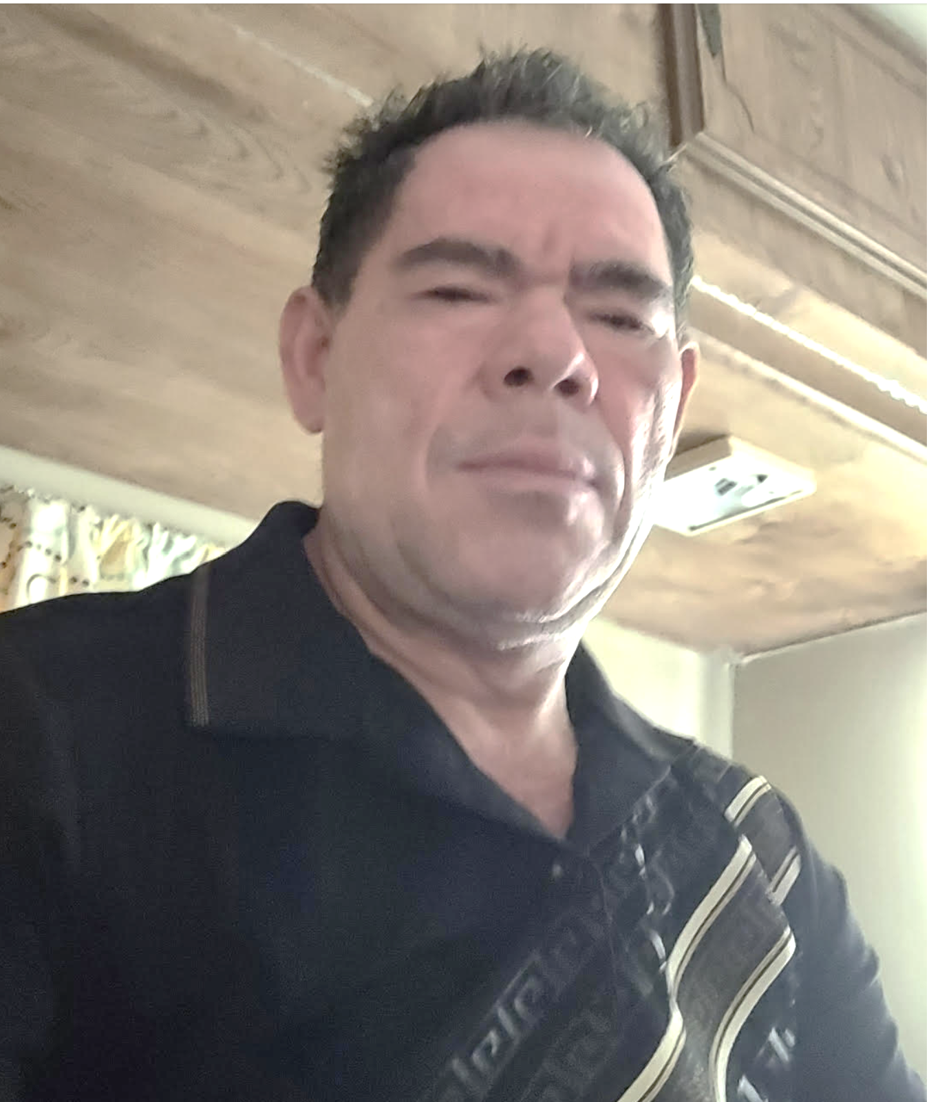
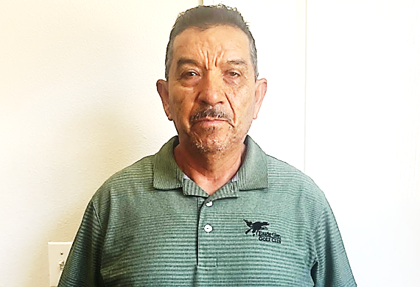
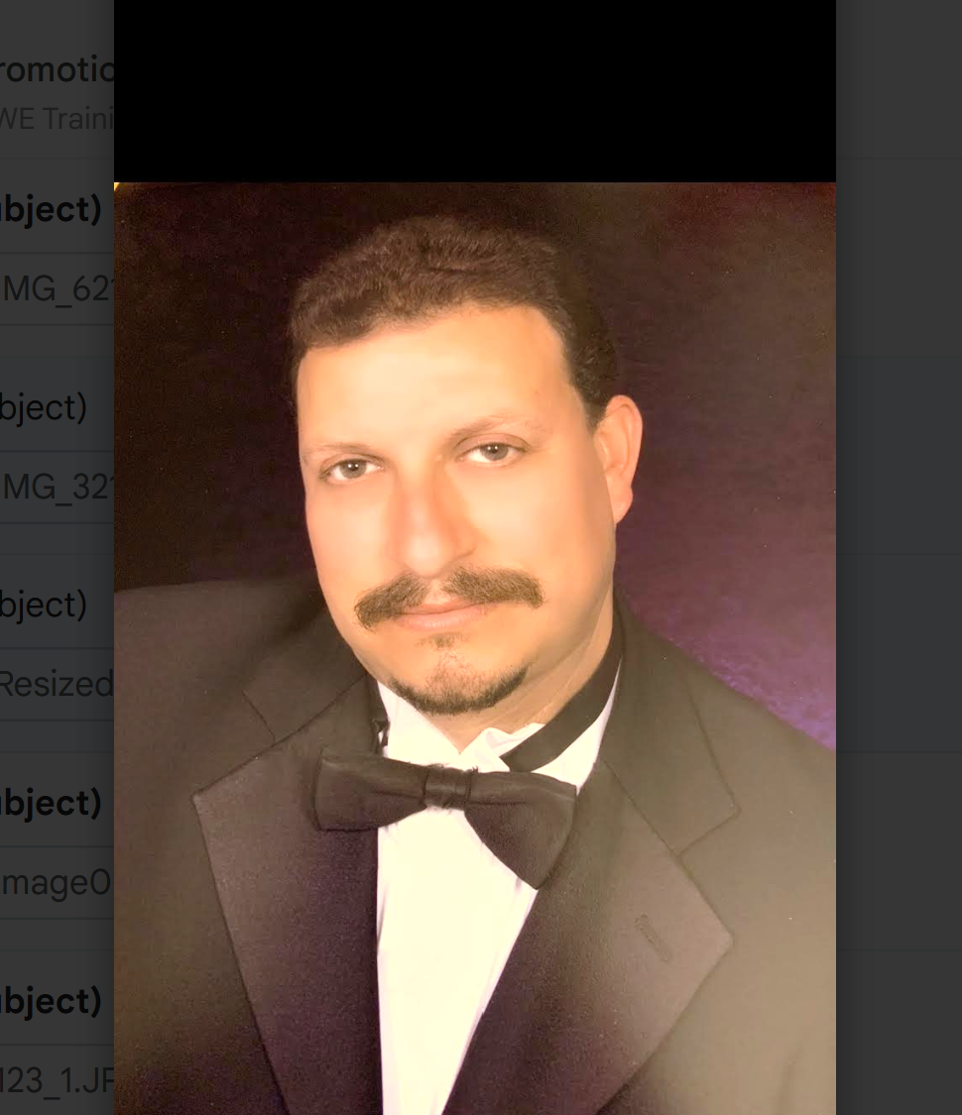
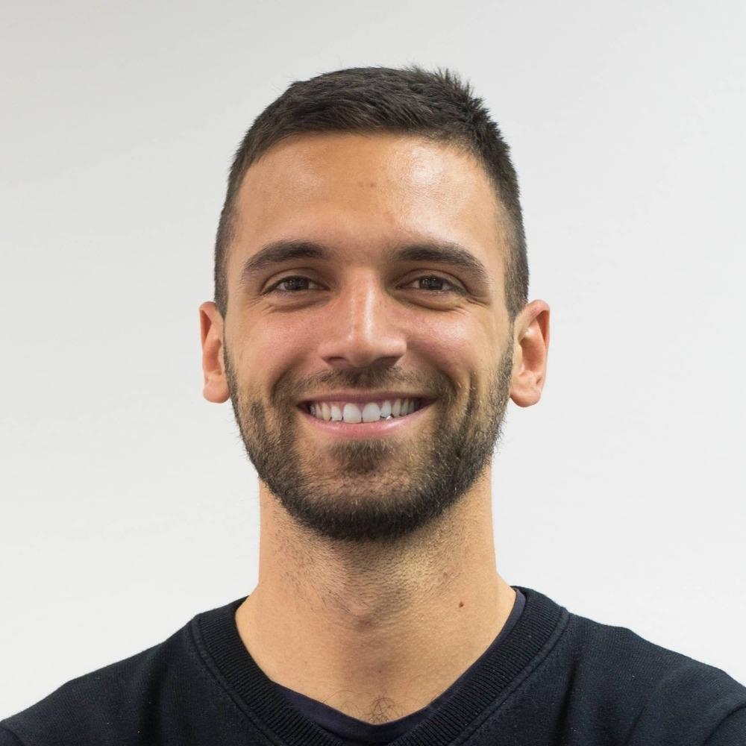
¿Quién puede beneficiarse de esto?
Gustavo Melgoza
Toda persona interesada en lograr un cambio positivo en sus finanzas.
Efrain Gallegos
Oscar M
Martin S
Para quienes han intentado emprender un negocio y aún no han tenido éxito.
Blas Castellon
Miguel Lopez

Slide 16
¿Por qué esto funciona?
La manera tradicional
Livegood
El ganar dinero está basado en la activación de la membresía, la cual te permite consumir productos cuando sea necesario, con descuentos exclusivos difíciles de igualar.
El ingreso se genera a través de la compra y venta del producto.
PART 01
PART 02

Slide 17
Presta atención a esto.
PART
Tener una membresía de Costco no te obliga a comprar.
Ahora bien, si tú no compras, ¿crees que Costco genera dinero?

Slide 18


Por eso, la forma tradicional de generar dinero de esta manera, en la mayoría de los casos, no da resultados.
1
0
Mes
2
0
Mes
3
0
Mes
Aunque los emprendedores suelen estar muy comprometidos, con frecuencia
abandonan su proyecto en pocos meses.

Slide 19
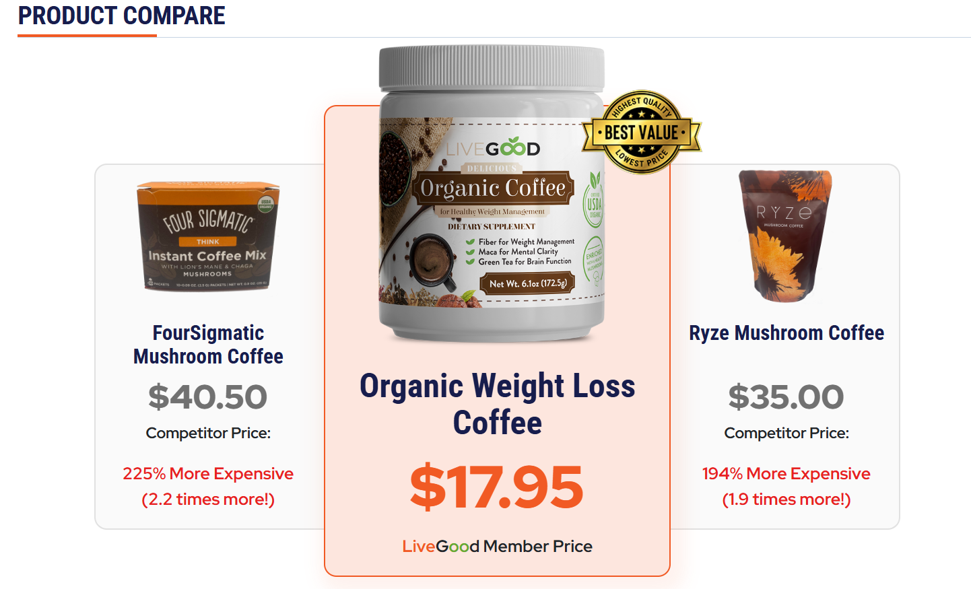
Comparativa de precios
01
Resistencia al Cambio
Falta de Conciencia
02
03
Costos Iniciales

Slide 20
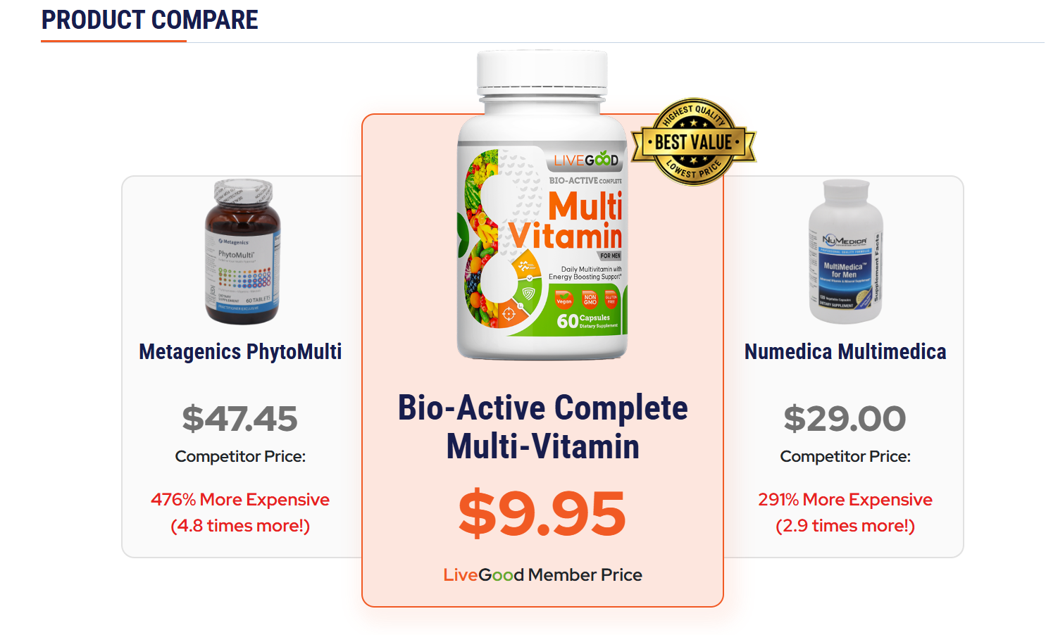
01
Falta de Conciencia
02
03
Costos Iniciales

Slide 21
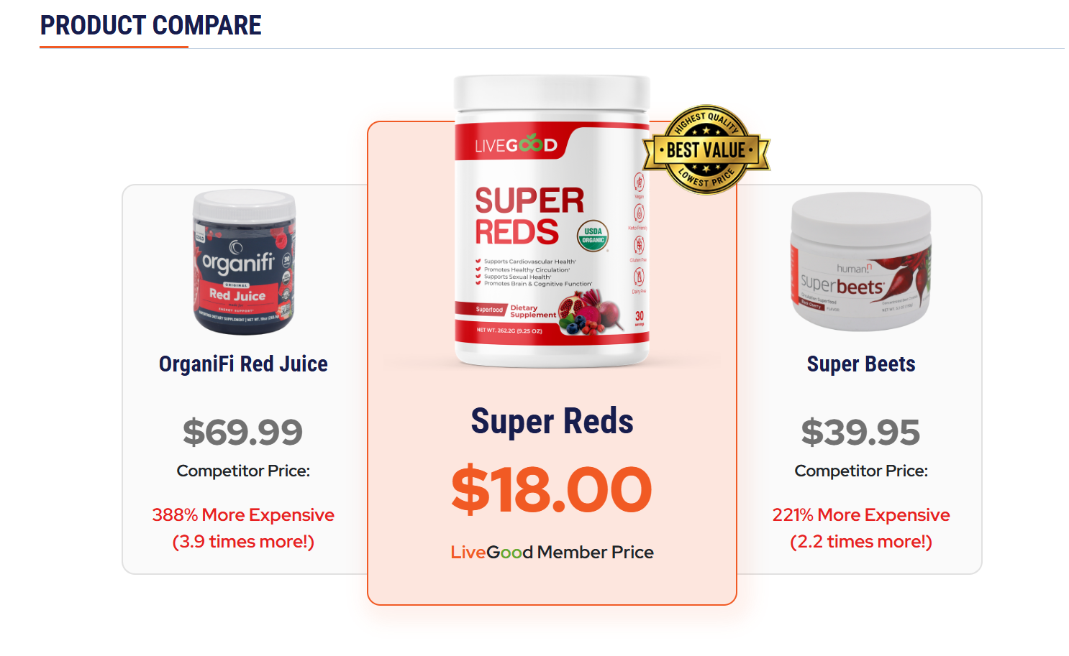
01
Falta de Conciencia
02
03
Costos Iniciales

Slide 22
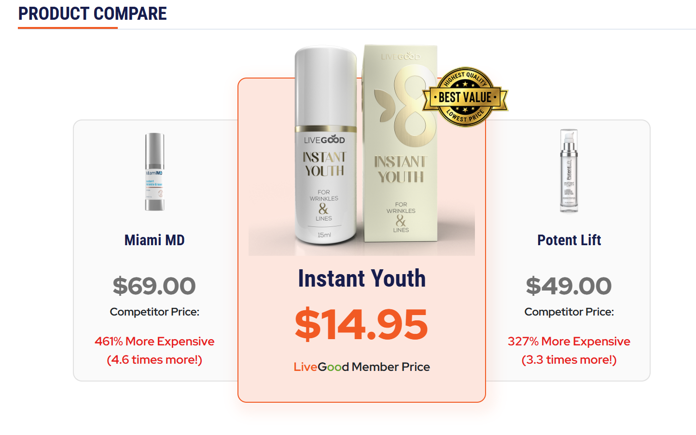
01
Falta de Conciencia
02
03
Costos Iniciales

Slide 23
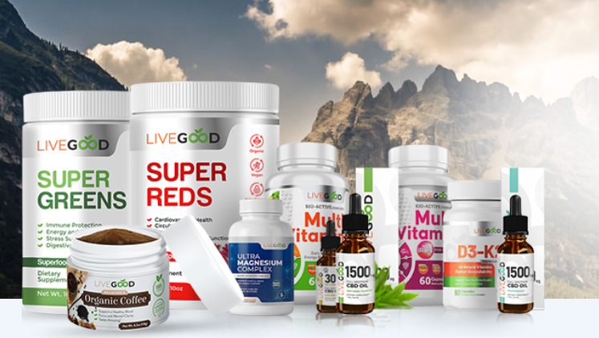
Productos esenciales para tu día a día.
01
Falta de Conciencia
02
03
Costos Iniciales

Slide 24
¿Qué es lo que lo hace tan interesante?
01
Productos esenciales
02
Con un costo dificil de igualar
03
90 Dias devolucion de dinero

Slide 25



Agregandole a esto
Cheque igualado de lo que ganan
50%
Todos tus referidos personales al
Infinito
Tu
Total=
$1,000
Steve
Thomas
$1,000
$1,000
$500
$500
Infinito
Empiezas a mirar
Ia oportunidad

Slide 26
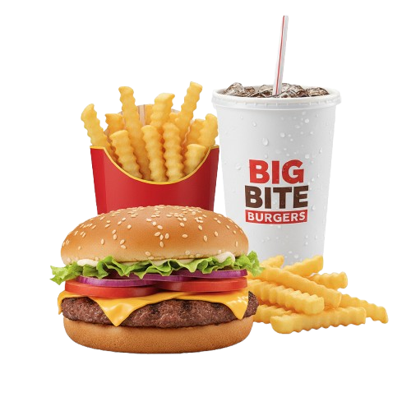
Todo por el costos de
$9.95
+
$40.00
Activacion
o
$140 al año

Slide 27

Este es el plan
Tan solo por permitirnos mostrarte de que esto
Funciona y recuperar la credibilidad
Nuestro compromiso
01
Evita situaciones en las que el dinero no alcance en los próximos 8 a 12 meses.
02
Descubre la estrategia que hace que la activación no salga de tu bolsillo
03
Pruébalo durante 60 días; si no es para ti, nuestro equipo se comprometerá a recuperar tu dinero.
Únete a Nuestro equipo
04
Solo $140 al año
Comprar o vender es completamente opcional.
05
Logra resultados sin afectar tu rutina diaria ni tu credibilidad.

Slide 28
Gracias por tu tiempo
PPTTemplatehttp://www.1ppt.com/moban/

